Slide 1
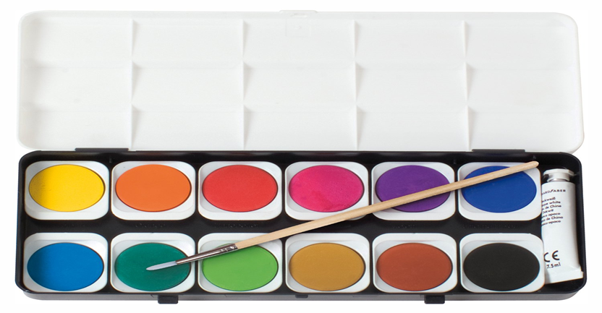
Сликарски материјали и технике
АКВАРЕЛ
ЛИКОВНА КУЛТУРА 5. РАЗРЕД

Slide 2
АКВАРЕЛ
Ријеч акварел долази од латинске ријечи ,,aqua”, што значи вода. Такве боје се отапају и разрјеђују водом те се наносе меканим кистовима на груби или мекани папир.
Сматра се да у техници акварела не користимо бијелу и црну боју, већ се свијетлији и тамнији тонови добијају водом, односно додавањем више или мање воде. Акварелне боје су прозирне и прозрачне, те се том прозрачношћу добијају свјежи, лаки и њежни тонови.
ЛИКОВНА КУЛТУРА 5. РАЗРЕД

Slide 3
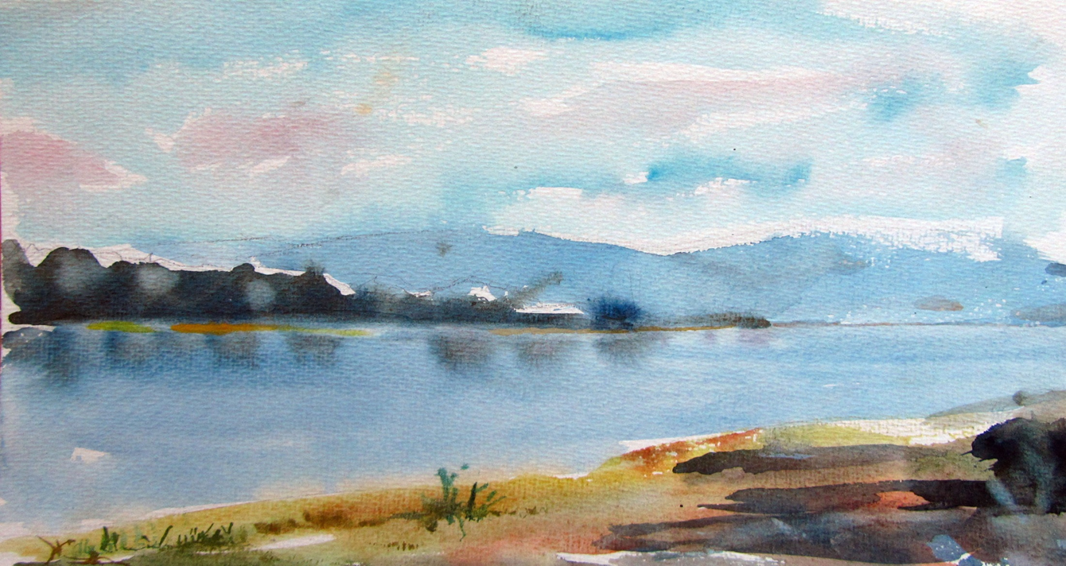
Папир за акварел рад треба најприје навлажити водом помоћу киста или спужвице преко читаве површине. На таквом папиру слика се меканим кистом, те слика настаје разлијевањем боје те улажењем боје у боју, због чега се добијају нови ликовни ефекти.

Slide 4
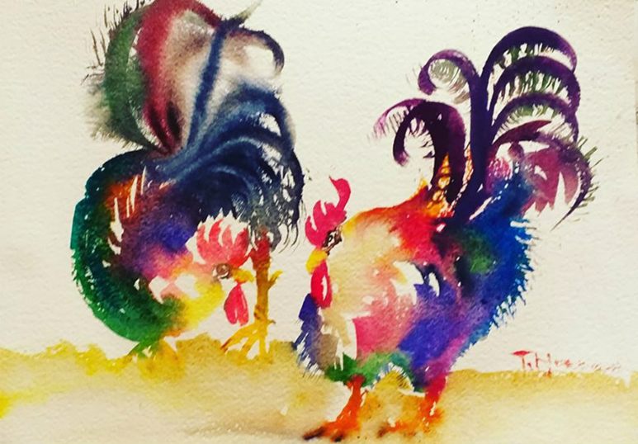
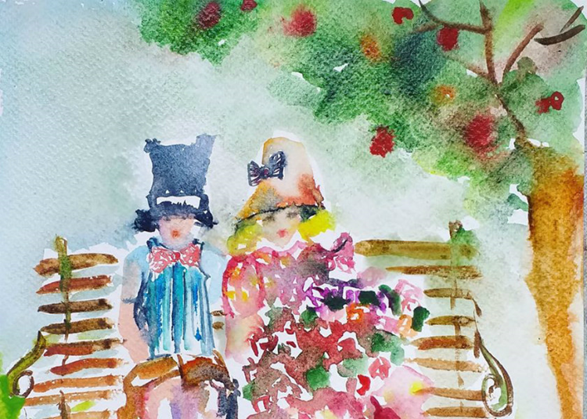
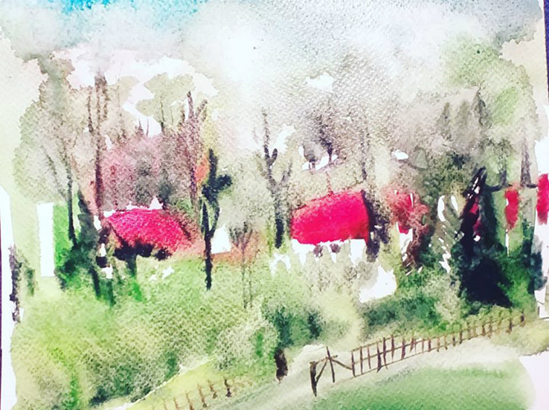
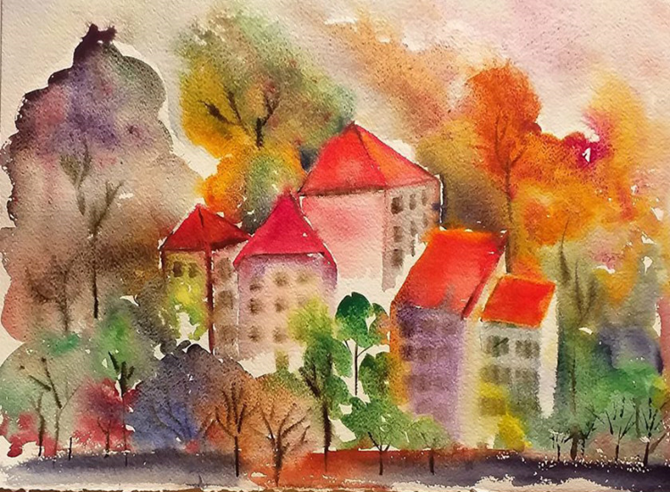

Slide 5
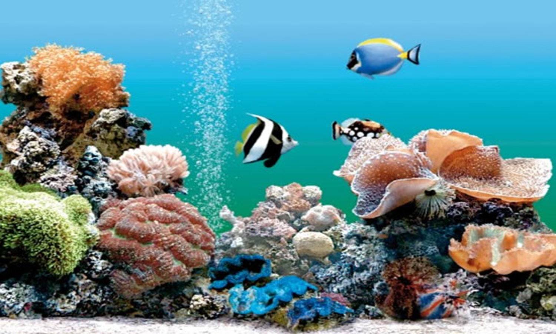
Задатак за самосталан рад : Мотив: ,,Морске дубине“

